Slide 1
Nhóm Quyền Phát triển

Slide 2
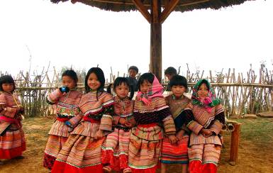

Slide 3
Thế nào là phát triển?

Slide 4
Khái niệm Có thể hiểu sự phát triển là sự thay đổi về hình thức bên ngoài cũng như nội dung bên trong của các cá thể sống, các hiện tượng xã hội theo chiều hướng tốt đẹp hơn

Slide 5
Khái niệm Sự phát triển của trẻ em là một quá trình trong đó những nhu cầu phát triển về thể chất, tinh thần và các kỹ năng xã hội được tích luỹ, tạo ra những thay đổi về chất và lượng

Slide 6
Các yếu tố cần thiết cho sự phát triển của trẻ em
Sử dụng sơ đồ tư duy, liệt kê các yếu tố cần thiết

Slide 7
Các yếu tố cần thiết cho sự phát triển toàn diện của trẻ em bao gồm cả vật chất lẫn tinh thần, về sự phát triển cơ thể, tư tưởng, tình cảm hướng tới một nhân cách hoàn thiện.

Slide 8
Các điều khoản trong công ước liên quan đến quyền phát triển của trẻ em:
Điều 17: Quyền được tiếp nhận thông tin
Điều 28 và 29: Quyền được học hành
Điều 31: Quyền vui chơi giải trí, tham gia vào
các hoạt động văn hóa, nghệ thuật
Điều 14: Quyền tự do tư tưởng và tín ngưỡng
Điều 5, 6, 13, 14,15: Quyền phát triển nhân cách
Điều 7: Quyền được khai sinh và quốc tịch
Điều 24: Quyền được chăm sóc sức khỏe
Điều 12 và 13: Quyền được lắng nghe
Điều 9, 10 và 11: Quyền được sống trong môi trường gia
đình

Slide 9
Nhà trường/giáo viên có thể và cần làm gì để giúp con em chúng ta phát triển một cách tốt nhất?

Slide 10
Nhà trường
- Tạo điều kiện cho trẻ tham gia các hoạt động
- Phát triển năng khiếu
- Bày tỏ ý kiến
- Đảm bảo chất lượng dạy và học
- Tạo môi trường tâm lý thuận lợi, thân thiện
- Tạo cơ hội học tập cho tất cả học sinh

